Slide 1
密码学实验

Slide 2
古典密码学实验
实验目的
  1、编程实现代换密码和置换密码算法，加深对古典密码体制的理解；
  2、掌握加密算法设计的基本原则；
  3、掌握对古典密码体制进行攻击的方法。

Slide 3
实验设备与环境
  若干安装Windows XP的pc，其上安装密码编码实验软件包
  网络拓扑如下图

Slide 4
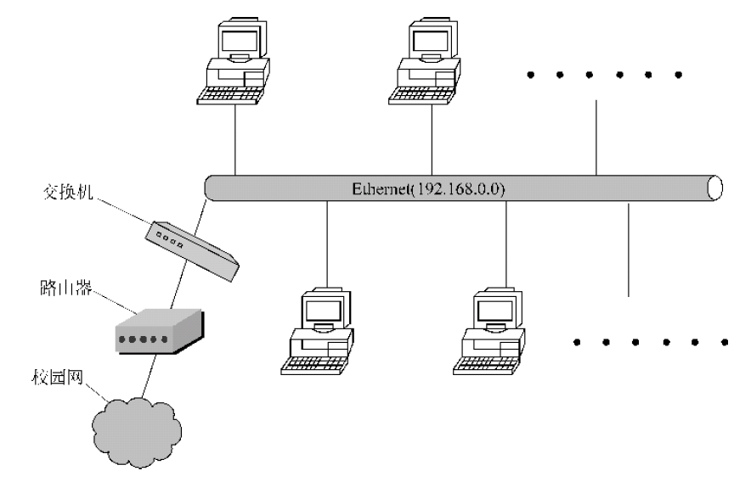

Slide 5
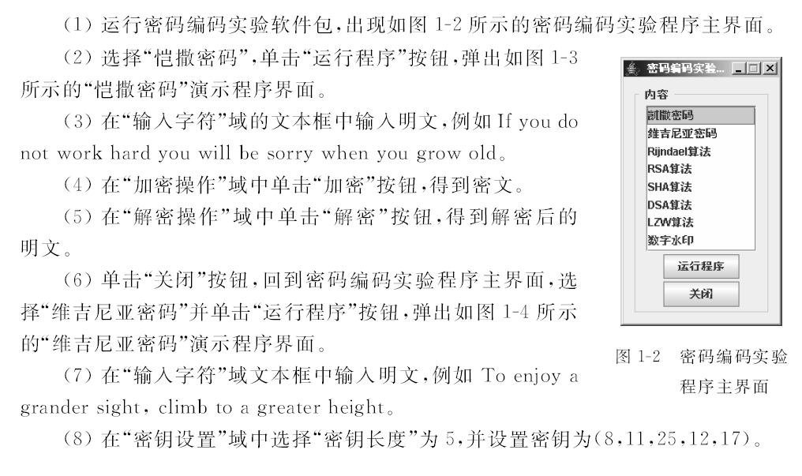
实验内容和步骤

Slide 6
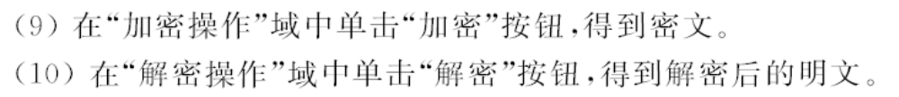

Slide 7
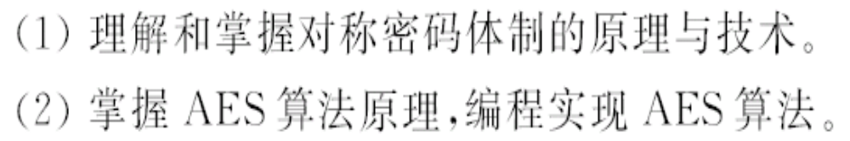
现代对称密码实验
实验目的

Slide 8
实验环境

Slide 9
实验内容与步骤

